Slide 1

Практическая работа №1 08.12.2016
Неметаллы
ОПБ прослушал (-а) подпись

Slide 2
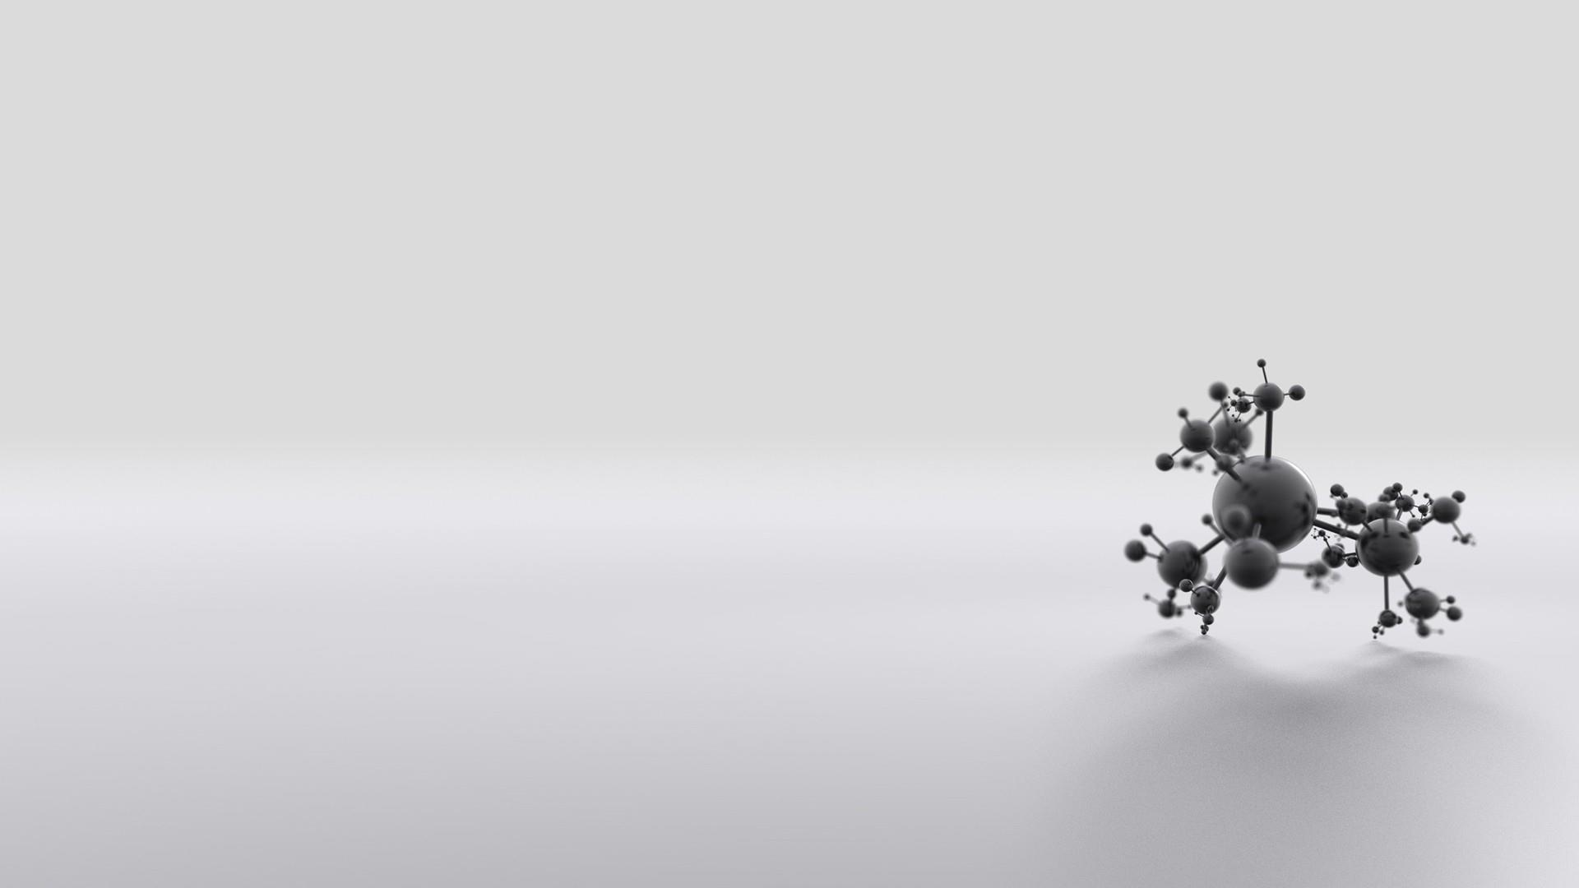

По каким признакам мы классифицируем реакции ?

Slide 3

1. По признаку изменения числа и состава веществ
2.По признаку изменения степеней окисления атомов
3. По признаку выделения или поглощения теплоты

Slide 4
4. По признаку направления протекания реакций
5. По признаку участия катализаторов
6. По наличию границы раздела фаз

Slide 5
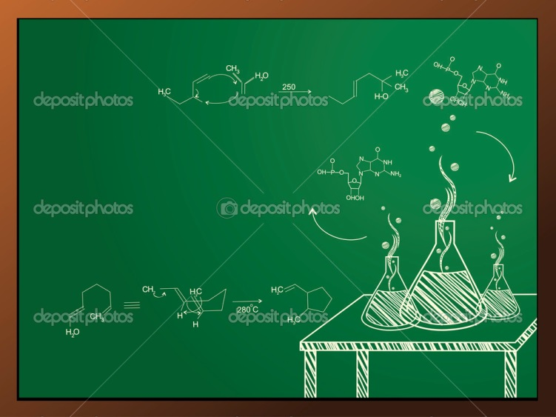
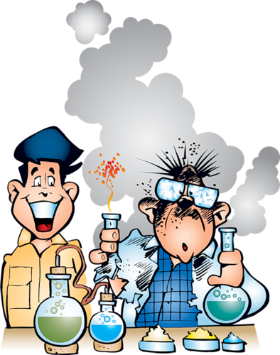
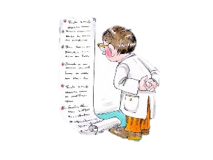
Техника безопасности в кабинете химии

Slide 6
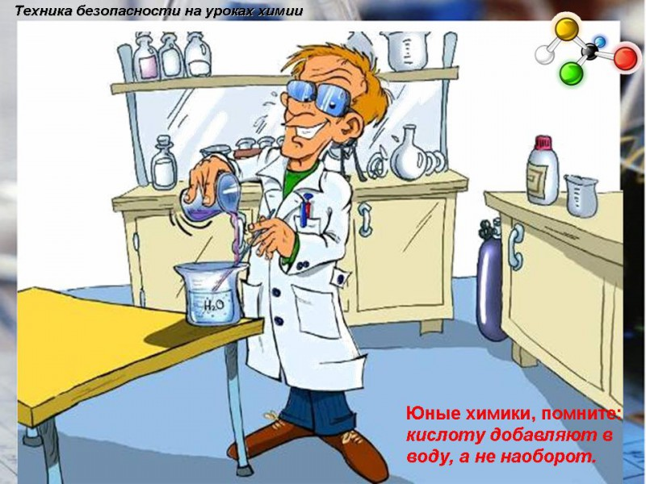

Slide 7
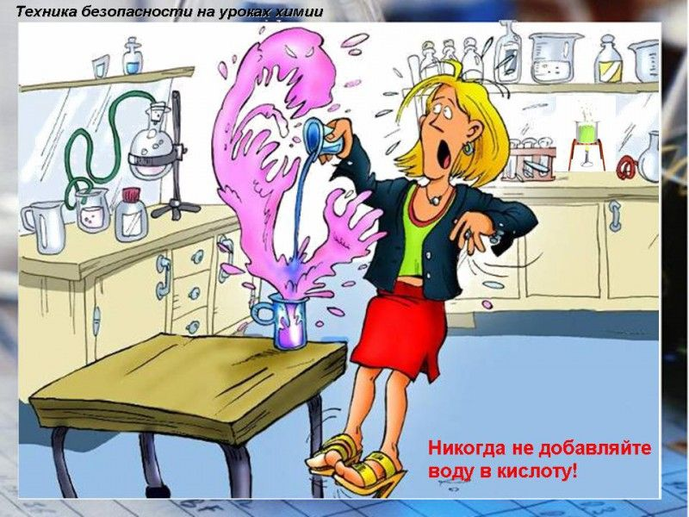

Slide 8
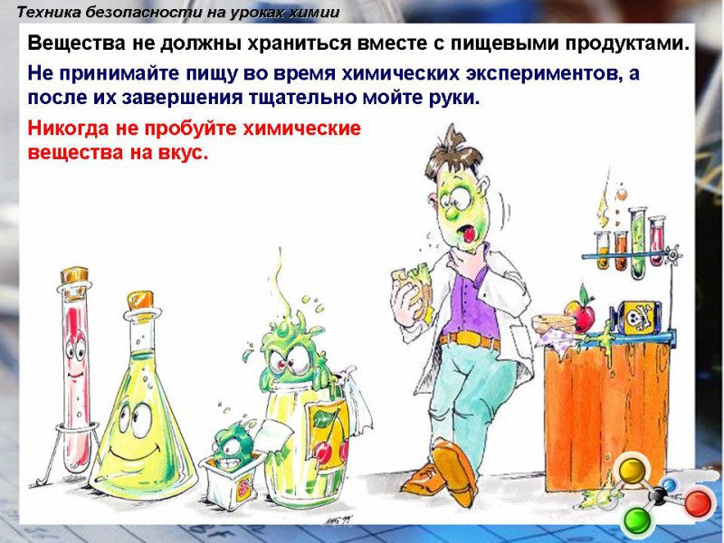

Slide 9
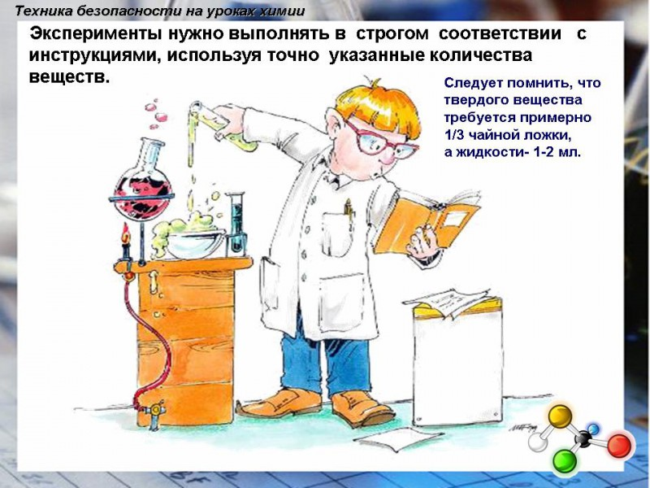

Slide 10
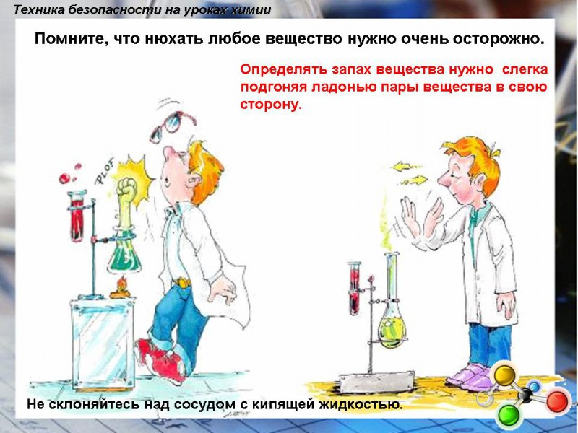

Slide 11
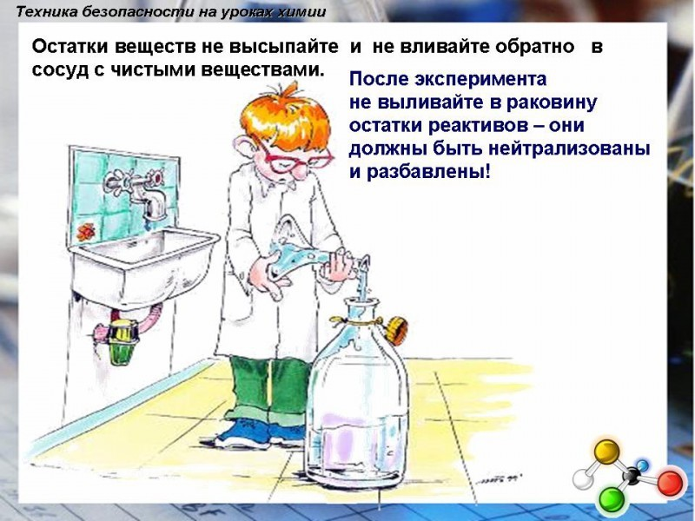

Slide 12
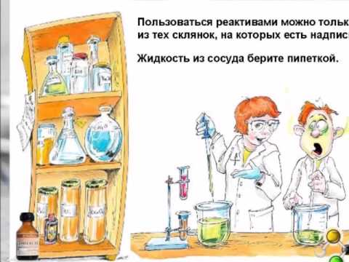

Slide 13
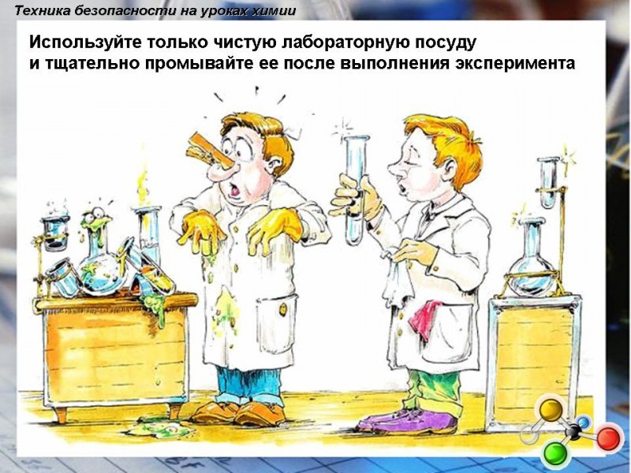

Slide 14
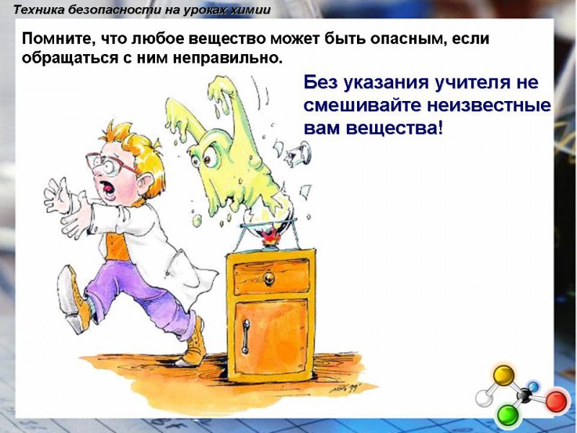

Slide 15

ЦЕЛЬ ПРАКТИЧЕСКОЙ РАБОТЫ:
ЗАКРЕПИТЬ ЗНАНИЯ О КЛАССИФИКАЦИИ, УСЛОВИЯХ ПРОТЕКАНИЯ ХИМИЧЕСКИХ РЕАКЦИЙ, РАЗВИВАТЬ УМЕНИЯ РАКТИЧЕСКИ ОСУЩЕСТВЛЯТЬ ХИМИЧЕСКИЕ РЕАКЦИИ

Slide 16

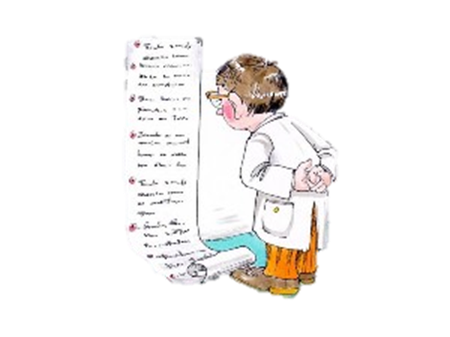

Что нового вы узнали?

Slide 17

ЧЕМУ ЖЕ МЫ НАУЧИЛИСЬ СЕГОДНЯ НА УРОКЕ ?

Slide 18
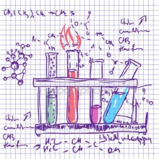

Чем сегодняшний урок отличился от повседневного?

Slide 19
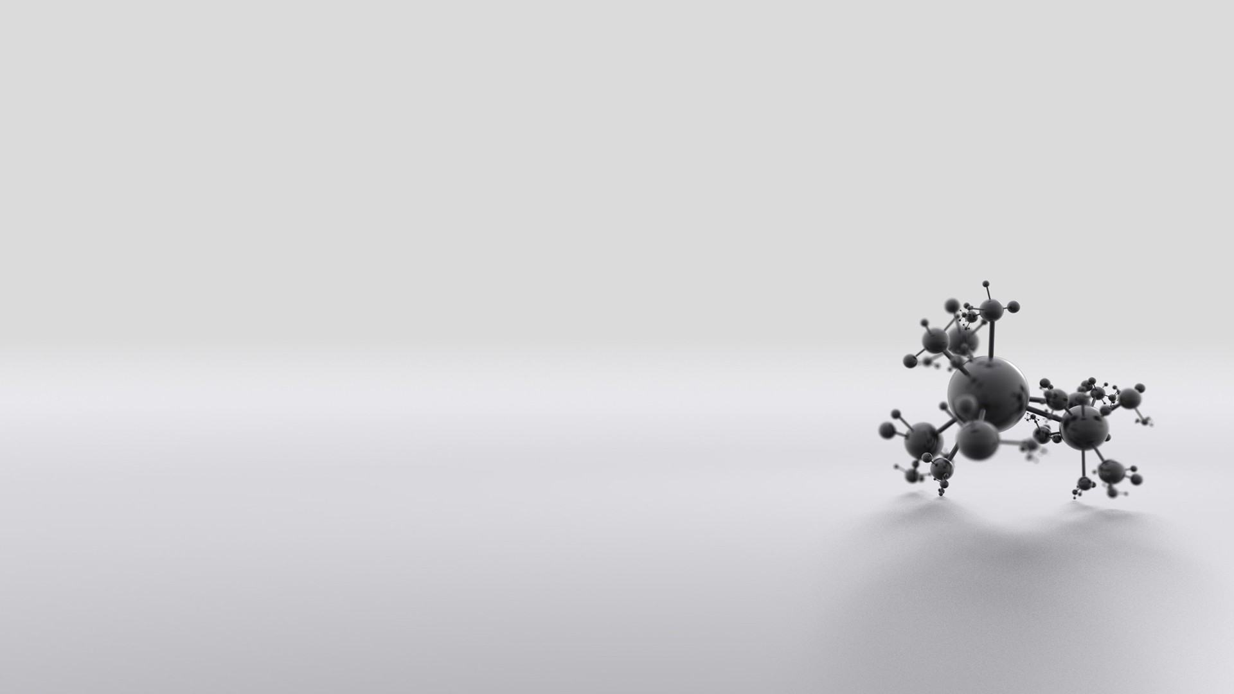




Slide 20
Спасибо за внимание!

